Slide 1
ĐẠI HỌC KINH TẾ-KĨ THUẬT CÔNG NGHIỆP HÀ NỘI
BÁO CÁO ĐỒ ÁN 1
Nhóm 2

Slide 2
Đề tài
Xây dựng phần mềm quản lý học sinh
Thành viên nhóm:
Khuất Duy Tiến 21103101236
Tạ Thị Hồng Vân 21103101217
Nguyễn Quốc Tuấn 21103101223
Nguyễn Văn Quang 21103101195
Nguyễn Xuân Quý 21103101222
Nguyễn Thành Tâm 21103100158
Giảng viên hướng dẫn: Th.s Đỗ Tuấn Hạnh

Slide 3
Nội dung
Phần 1: Mở đầu
Phần 2: Nội dung
Chương I: Khảo sát hiện trạng và xác lập dự án
Chương II: Phân tích hệ thống về mặt chức năng
Chương III: Phân tích hệ thống về mặt dữ liệu
Chương IV: Thiết kế hệ thống

Slide 4

Phần 1
Mở đầu
Trong thời đại công nghệ thông tin phát triển mạnh mẽ, việc ứng dụng công nghệ thông tin vào quản lý là xu thế tất yếu của các doanh nghiệp, tổ chức, trong đó có trường học. Đối với trường học, việc quản lý học sinh một cách hiệu quả sẽ giúp cho công tác đào tạo, giảng dạy và nghiên cứu khoa học được thuận lợi.

Slide 5
Phần 1
Tầm quan trọng của vấn đề giải quyết:
Vấn đề quản lý học sinh đóng vai trò lớn trong việc hoạch định, triển khai và duy trì chất lượng giáo dục. Đặc biệt, việc đảm bảo thông tin học sinh chính xác là yếu tố quyết định trong việc xây dựng kế hoạch phát triển và cung ứng các dịch vụ cơ bản.
1
Mở đầu
Tên chủ đề lựa chọn, phạm vi liên quan đến vấn đề được đặt ra:
Đề tài tập trung vào "Hệ thống quản lý thông tin học sinh" với mục tiêu mở rộng khả năng giám sát, theo dõi và báo cáo thông tin học sinh. Phần mềm sẽ bao gồm quản lý danh sách học sinh, quản lý học tập, học phí, quản lý người dùng ..., từ việc thêm mới đến quản lý thay đổi.
2

Slide 6
Phần 1
Mở đầu
Quá trình phát triển, hiện trạng vấn đề bạn chọn đang ở đâu:
Trước đây, công tác quản lý học sinh chủ yếu được thực hiện theo phương pháp thủ công, sử dụng biểu mẫu, sổ sách...Đề tài này sẽ tận dụng công nghệ để nâng cao hiệu quả trong công tác quản lý, giảm thiểu sai sót và tiết kiệm thời gian, công sức cho công tác quản lý
3
Vai trò và ý nghĩa của đề tài trong vấn đề chung và công nghệ phần mềm:
Đề tài không chỉ giúp nâng cao chất lượng quản lý học sinh mà còn đóng góp vào sự phát triển của công nghệ kỹ thuật số. Đồng thời, nó đặt ra thách thức và cơ hội trong việc áp dụng công nghệ phần mềm để giải quyết các vấn đề xã hội ngày càng phức tạp.
4

Slide 7
2.
NỘI DUNG

Slide 8
Chương I.KHẢO SÁT HIỆN TRẠNG VÀ XÁC LẬP DỰ ÁN
1.1. Khảo sát hệ thống quản lý học sinh của một trường học.
1.1.1. Tình hình thực tế của trường học
1.1.2. Quy trình nghiệp vụ
1.1.3. Yêu cầu:
1.1.3.1. Đối với người quản lý.
1.1.3.2. Đối với giáo viên
1.1.4. Phương pháp khảo sát
1.2 ,Mục tiêu và yêu cầu khi xây dựng hệ thống
1.2.1 Mục tiêu
1.2.2. Yêu cầu

Slide 9
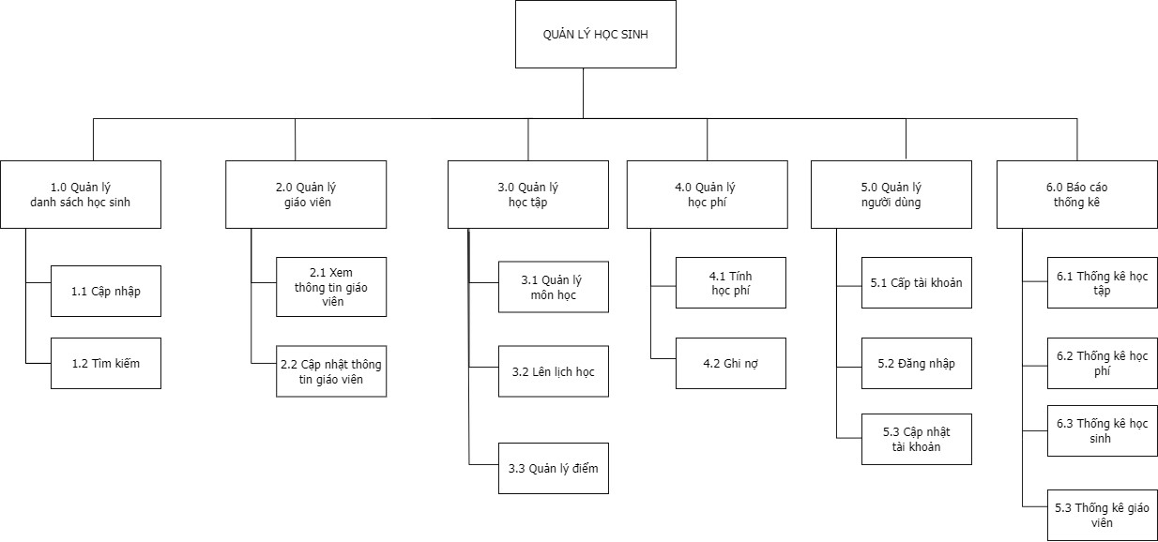
Chương II
PHÂN TÍCH HỆ THỐNG VỀ CHỨC NĂNG
Biểu đồ phân cấp chức năng

Slide 10
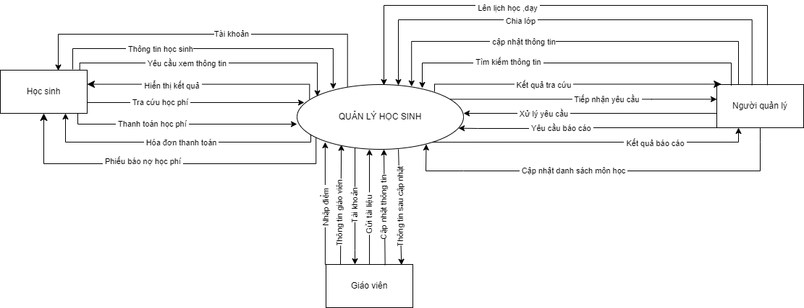
Biểu đồ luồng dữ liệu mức ngữ cảnh

Slide 11
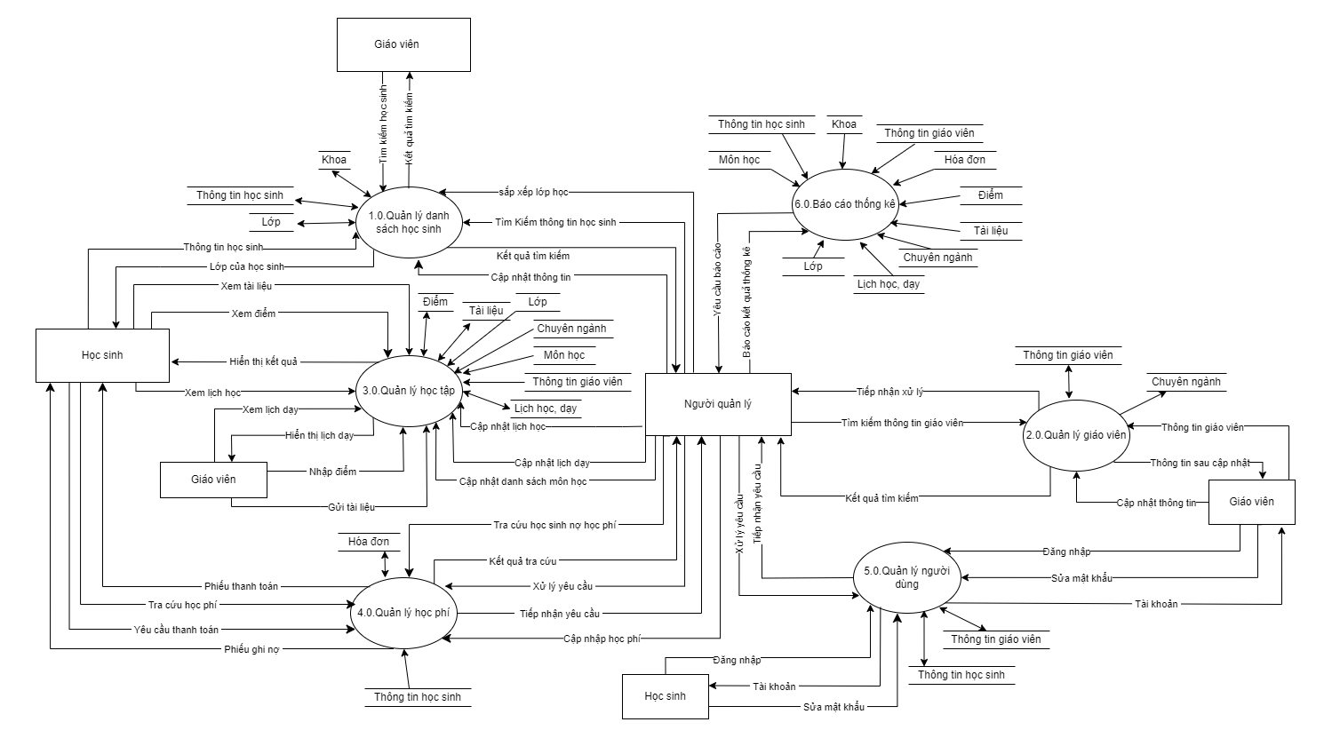
Biểu đồ luồng dữ liệu mức đỉnh của hệ thống quản lý học sinh

Slide 12
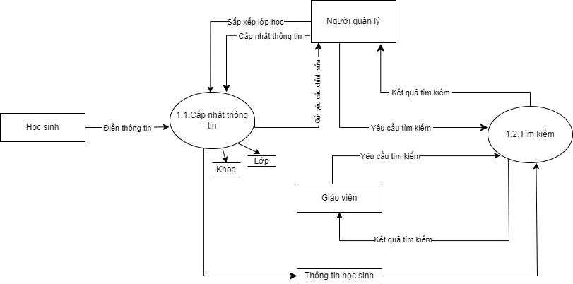
Biểu đồ luồng dữ liệu mức dưới đỉnh
Biểu đồ luồng dữ liệu mức dưới đỉnh của chức năng quản lý danh sách học sinh

Slide 13
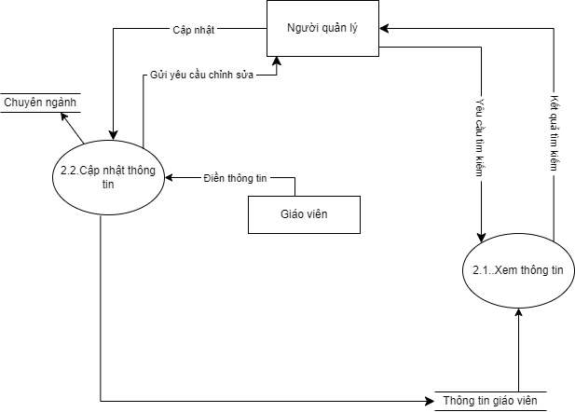
Biểu đồ luồng dữ liệu mức dưới đỉnh
Biểu đồ luồng dữ liệu mức dưới đỉnh của chức năng quản lý danh sách giáo viên

Slide 14
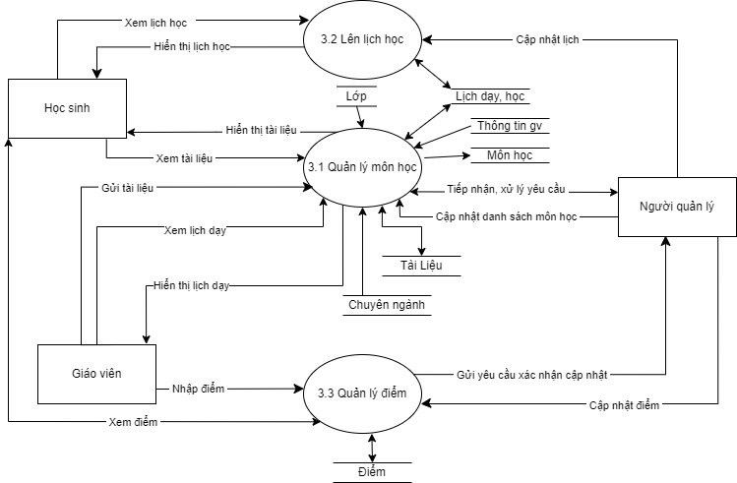
Biểu đồ luồng dữ liệu mức dưới đỉnh
Biểu đồ luồng dữ liệu mức dưới đỉnh của chức năng quản lý học tập

Slide 15
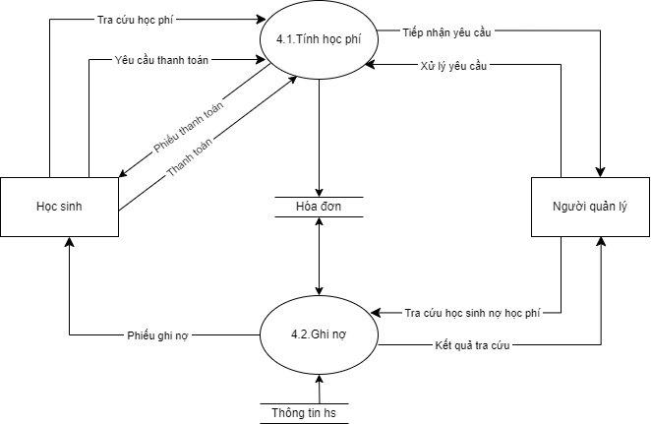
Biểu đồ luồng dữ liệu mức dưới đỉnh
Biểu đồ luồng dữ liệu mức dưới đỉnh của chức năng quản lý học phí

Slide 16
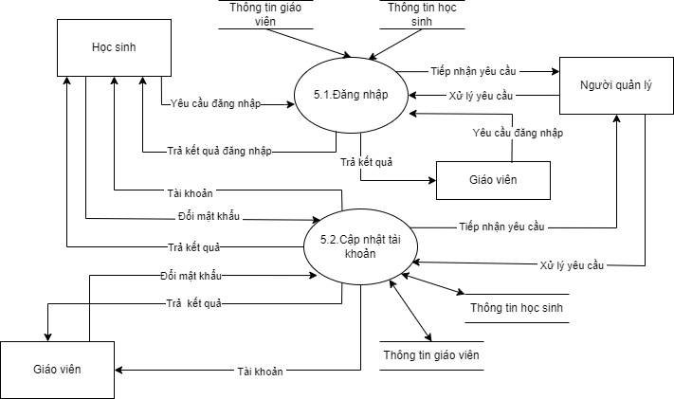
Biểu đồ luồng dữ liệu mức dưới đỉnh
Biểu đồ luồng dữ liệu mức dưới đỉnh của chức năng quản lý người dùng

Slide 17
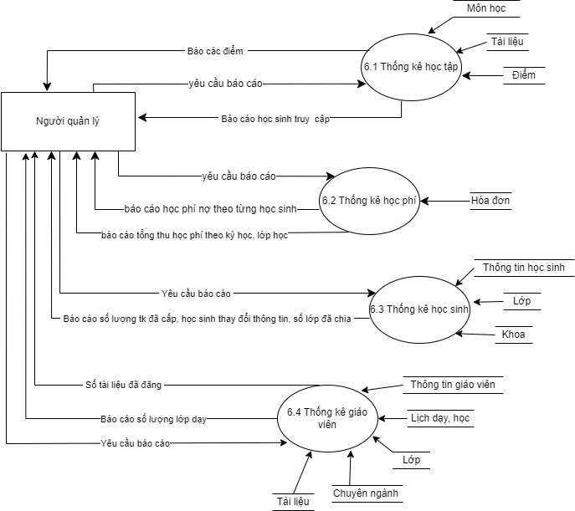
Biểu đồ luồng dữ liệu mức dưới đỉnh của chức năng báo cáo thống kê

Slide 18
Chương III
PHÂN TÍCH HỆ THỐNG VỀ DỮ LIỆU

Slide 19
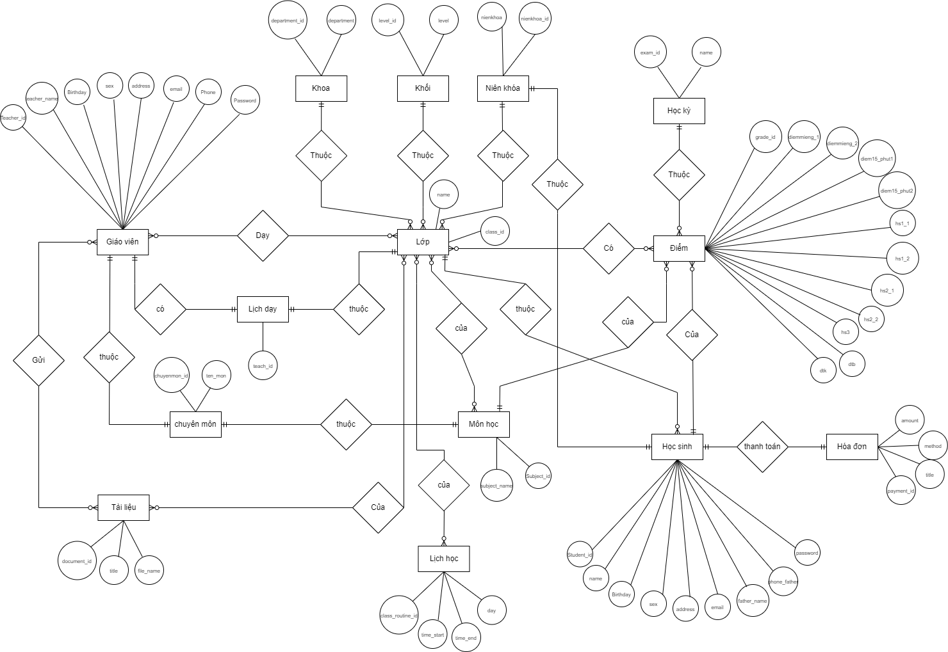
Mô hình thực thể E-R

Slide 20
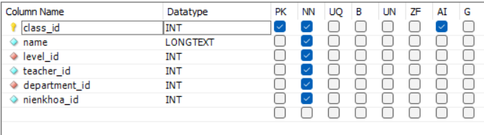
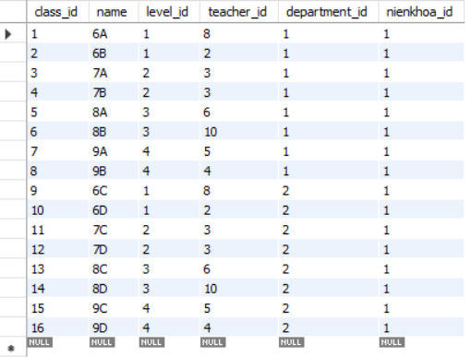
CHƯƠNG IV: THIẾT KẾ HỆ THỐNG
Bảng lớp học

Slide 21
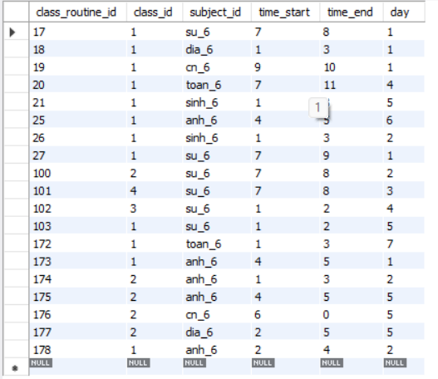
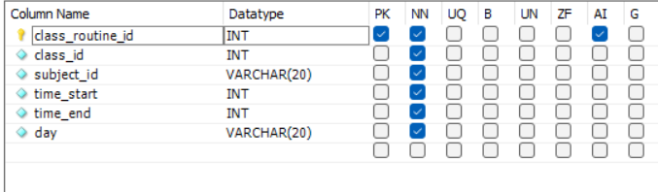
CHƯƠNG IV: THIẾT KẾ HỆ THỐNG
Bảng lịch học

Slide 22
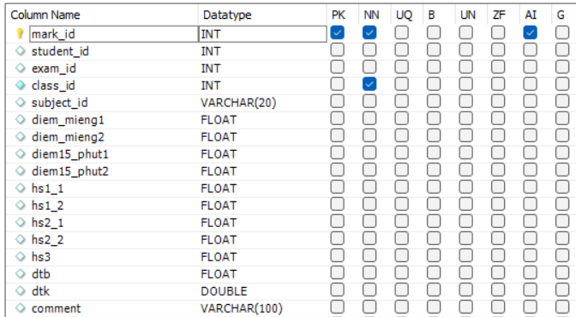
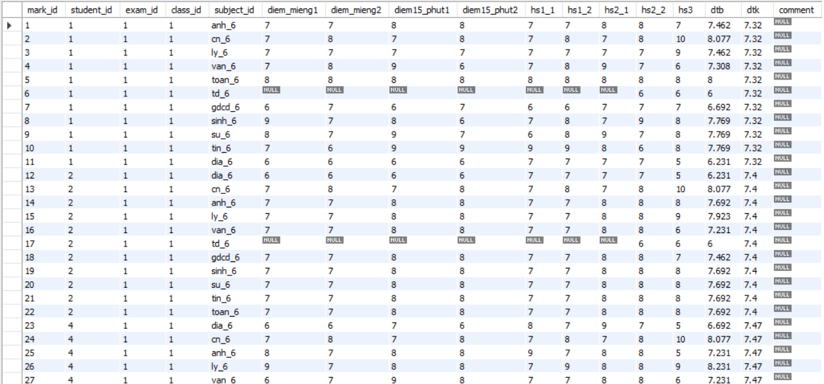
CHƯƠNG IV: THIẾT KẾ HỆ THỐNG
Bảng điểm

Slide 23
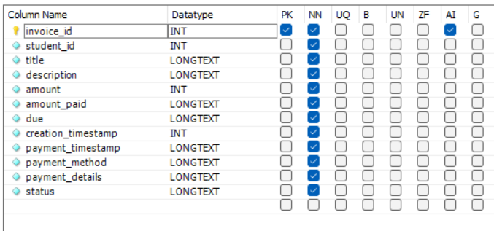
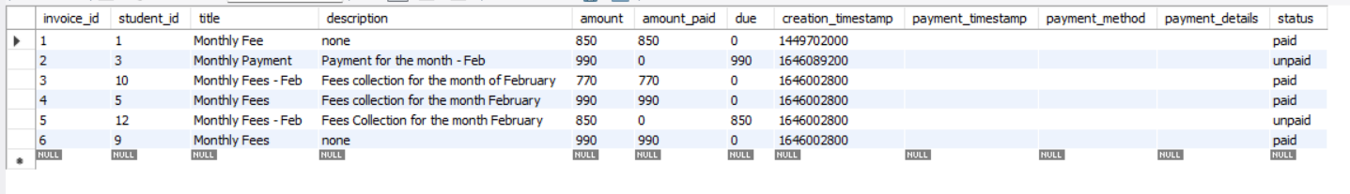
CHƯƠNG IV: THIẾT KẾ HỆ THỐNG
Bảng học phí

Slide 24
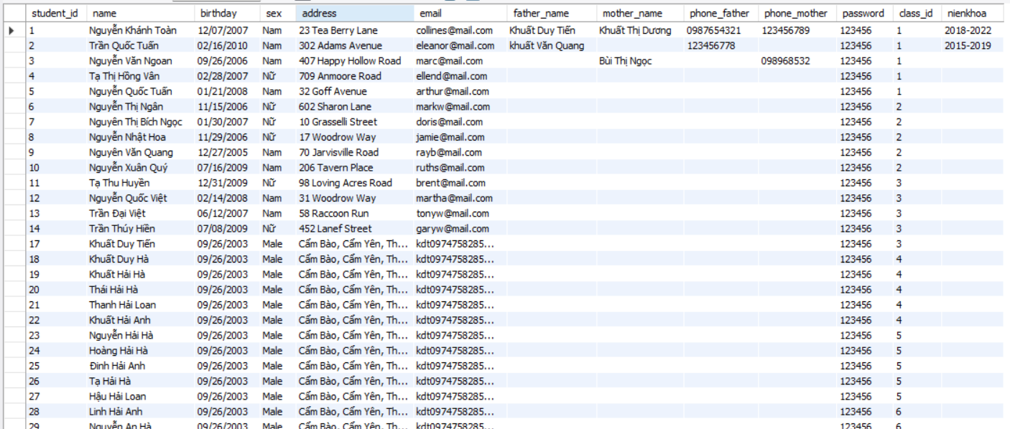
CHƯƠNG IV: THIẾT KẾ HỆ THỐNG
Bảng học sinh

Slide 25
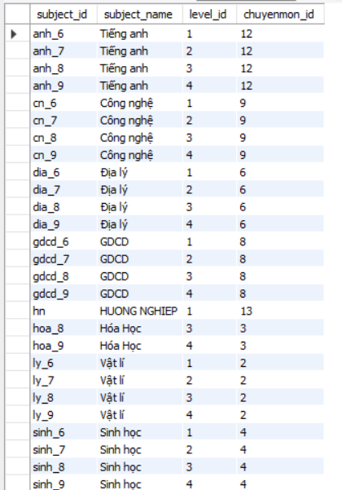
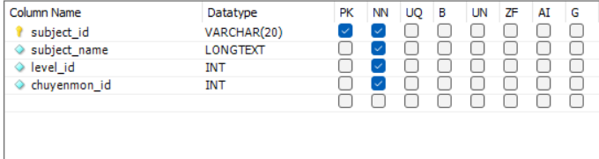
CHƯƠNG IV: THIẾT KẾ HỆ THỐNG
Bảng môn học

Slide 26
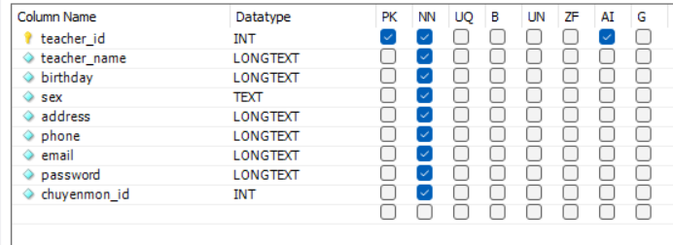
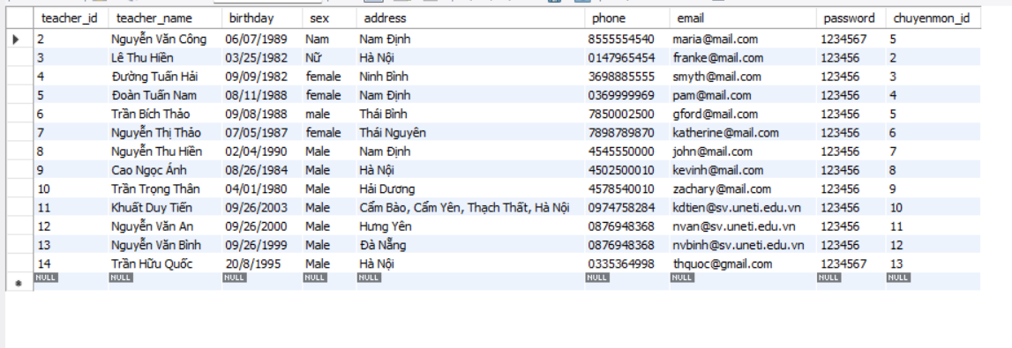
CHƯƠNG IV: THIẾT KẾ HỆ THỐNG
Bảng giáo viên

Slide 27
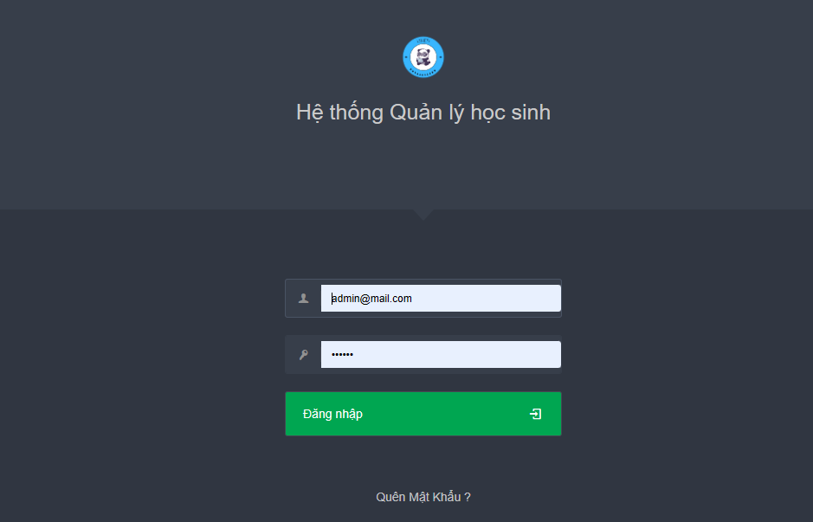
GIAO DIỆN
1,Giao diện đăng nhập

Slide 28
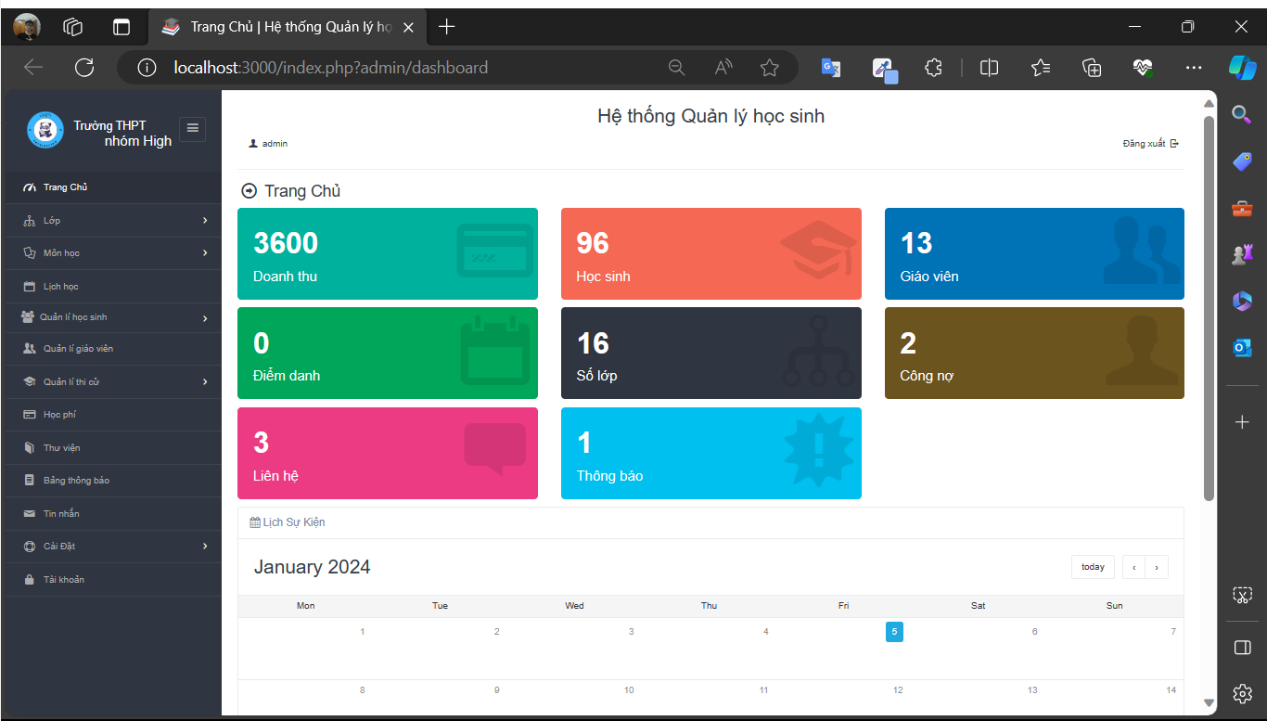
GIAO DIỆN
1,Giao diện admin

Slide 29
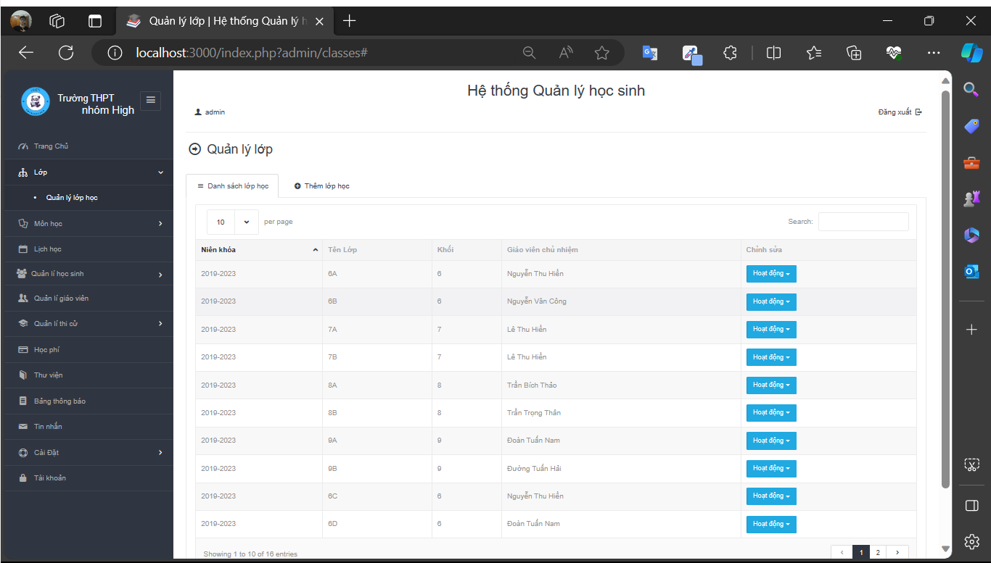
GIAO DIỆN
3,Quản lí lớp học
3.1, Thong tin lớp học

Slide 30
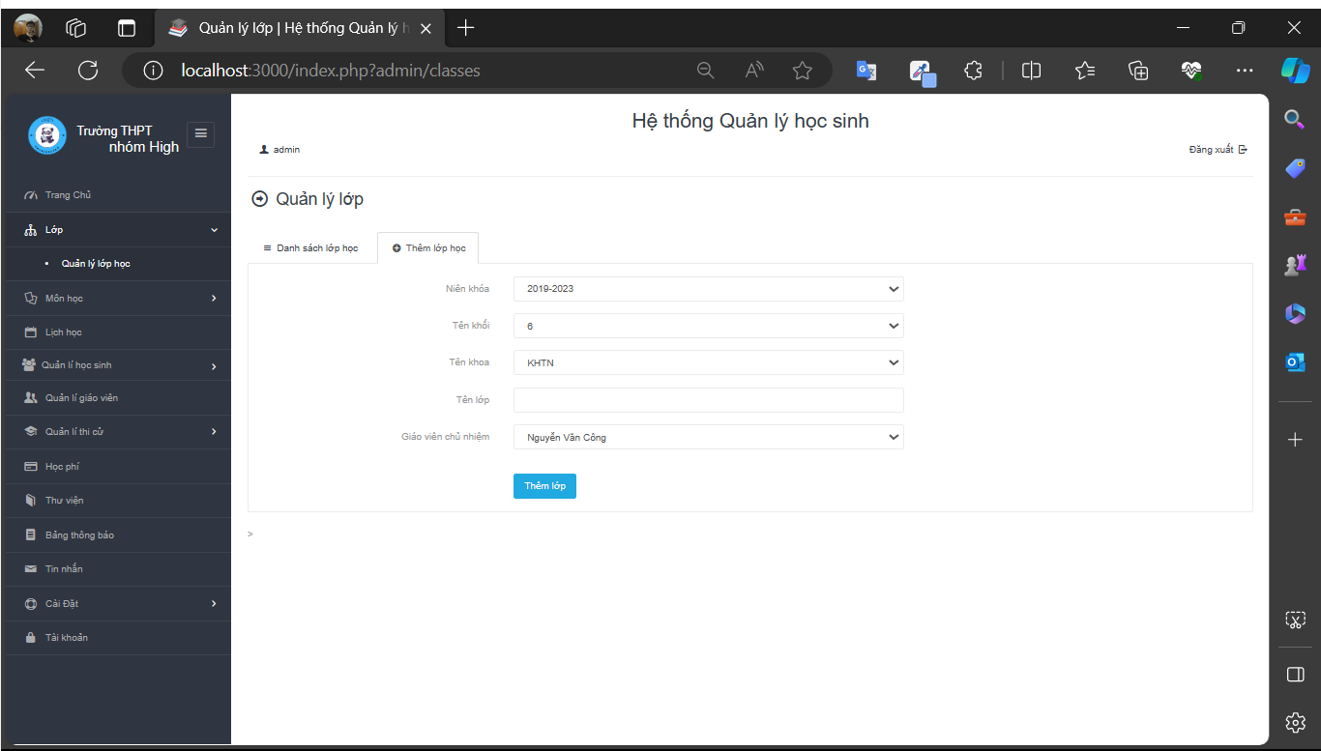
GIAO DIỆN
3.2, Thêm lớp học

Slide 31
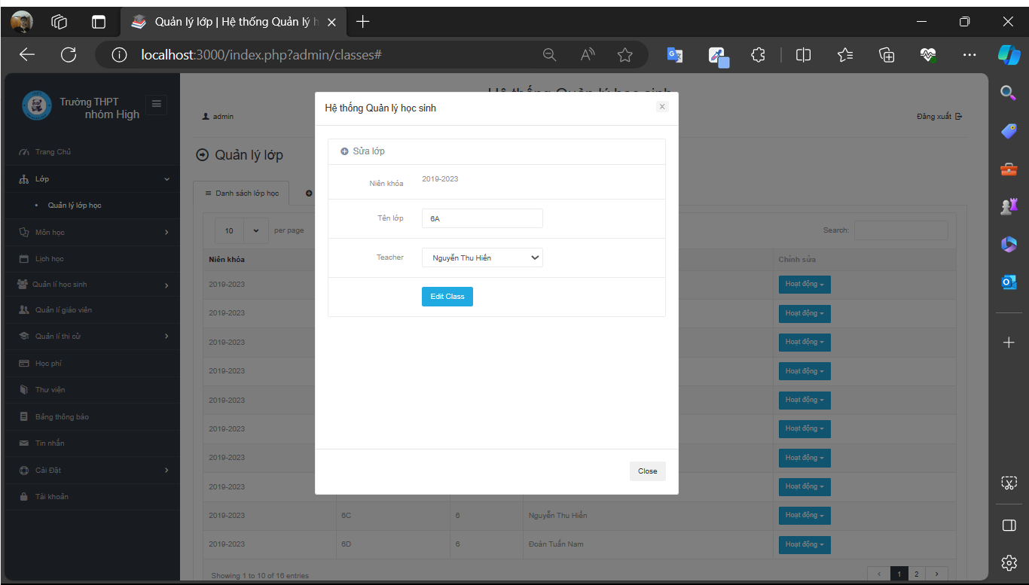
GIAO DIỆN
3.3,Sửa lớp học

Slide 32
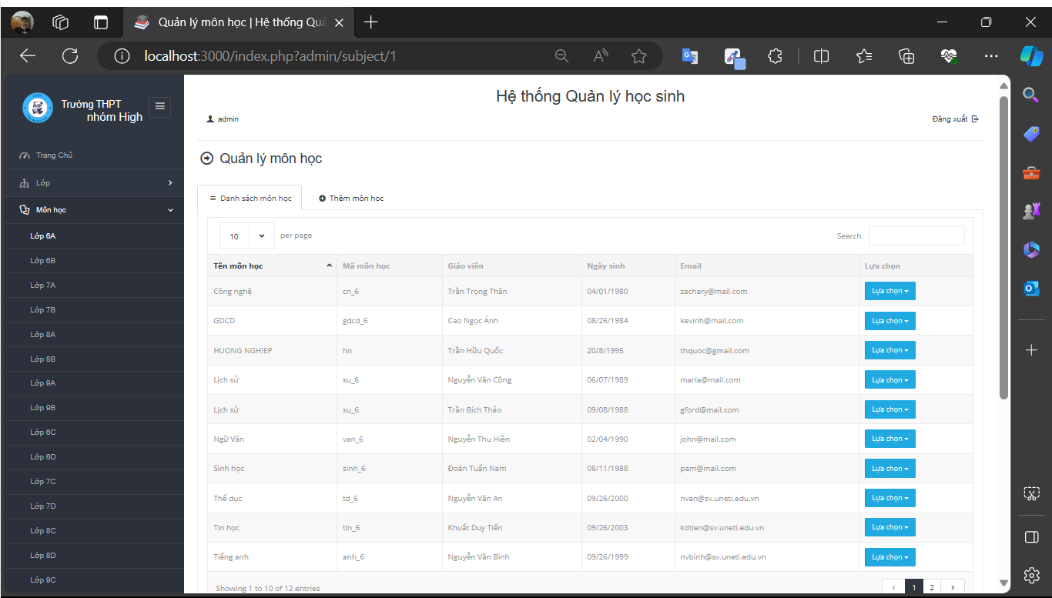
GIAO DIỆN
3.4, Quản lí môn học
3.4.1, Thông tin môn học

Slide 33
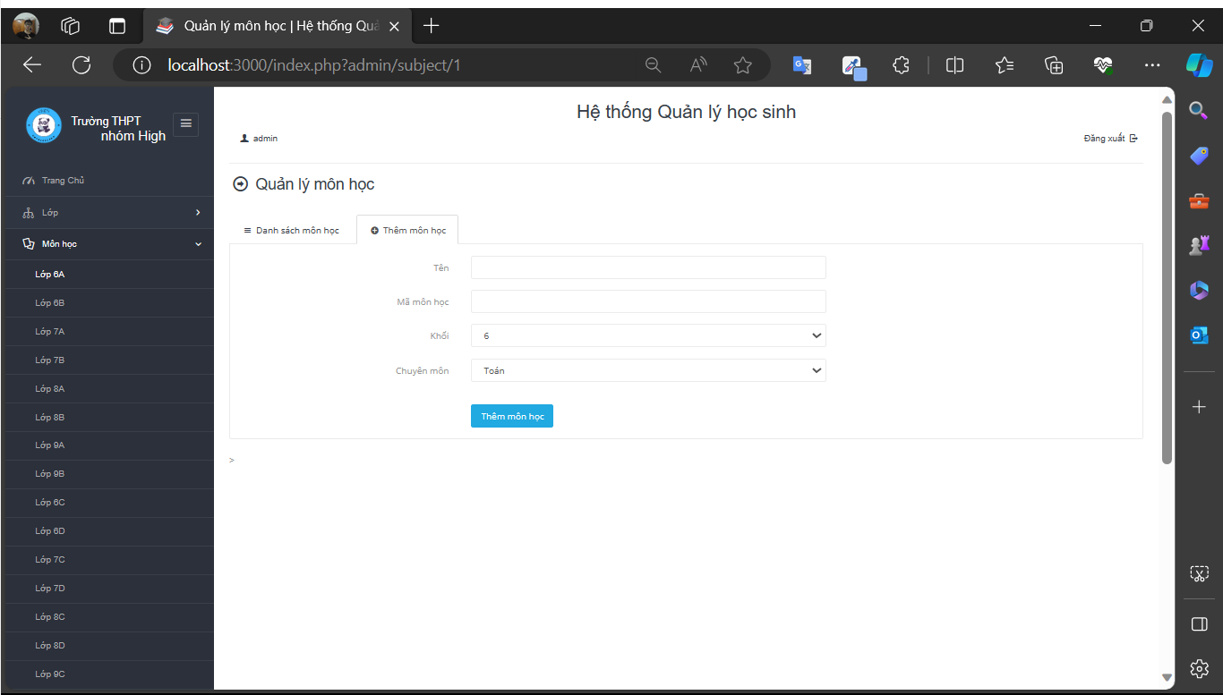
GIAO DIỆN
3.4.2,Thêm môn học

Slide 34
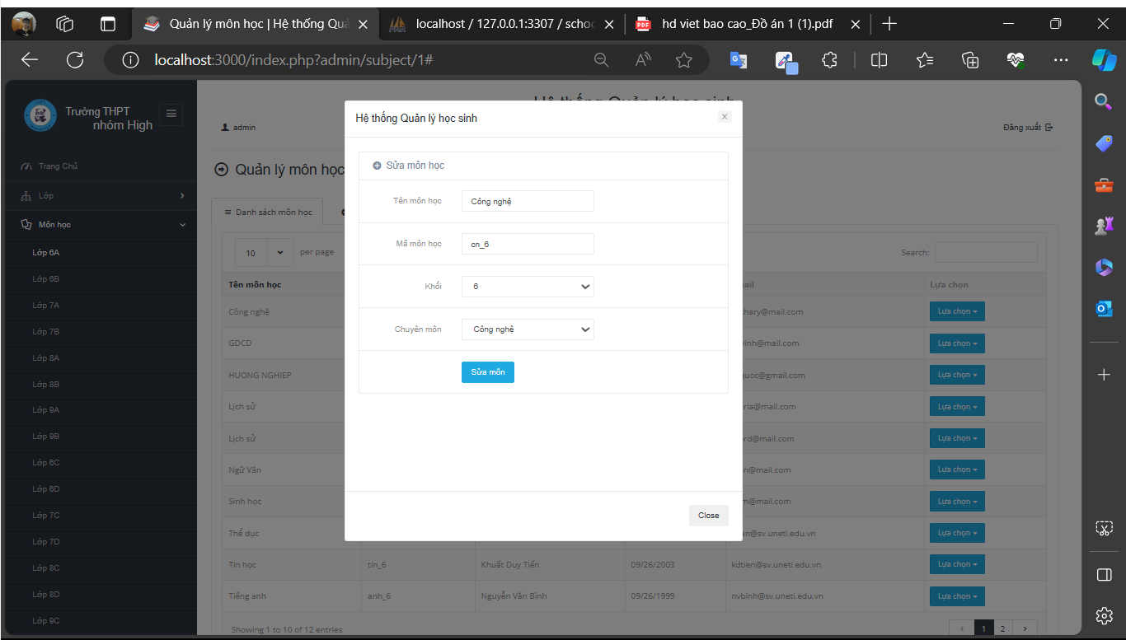
GIAO DIỆN
3.4.3, Sửa môn học

Slide 35
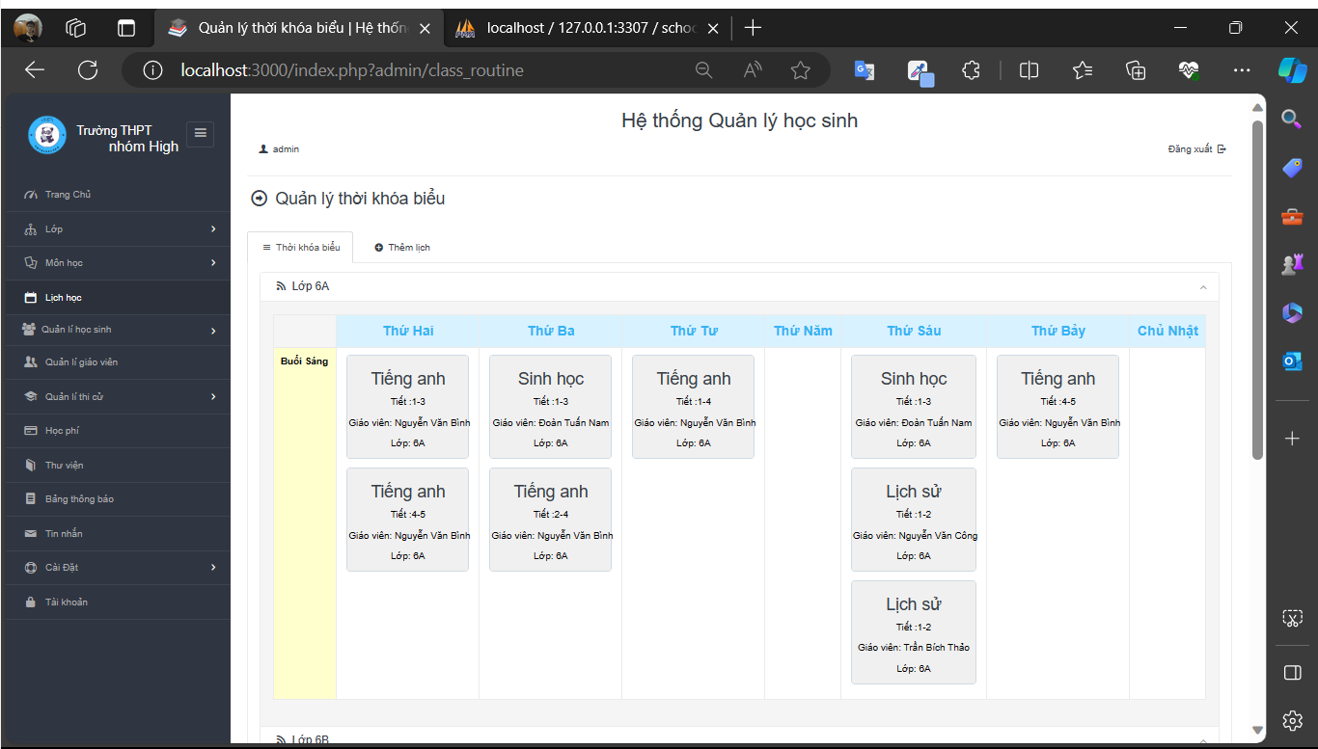
GIAO DIỆN
3.5,Quản lí lịch học

Slide 36
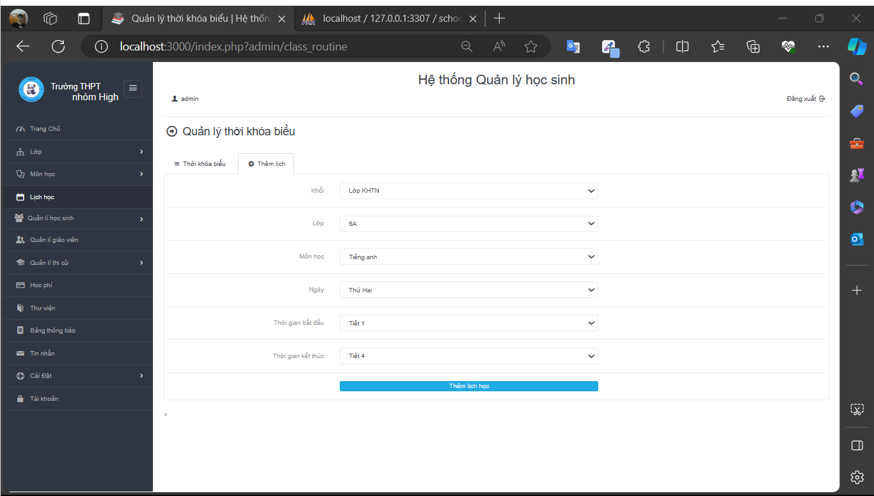
GIAO DIỆN
3.5.2, Thêm lịch học

Slide 37
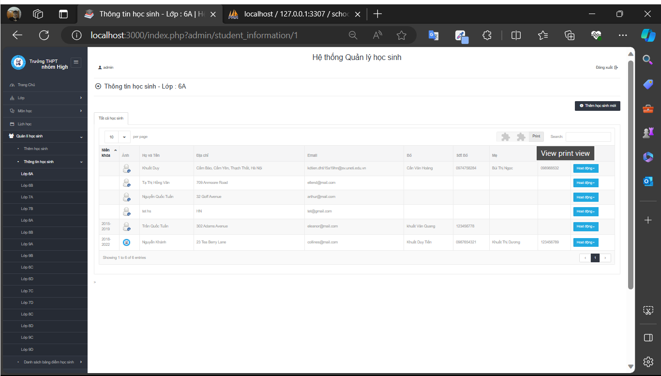
GIAO DIỆN
3.6, Quản lí học sinh

Slide 38
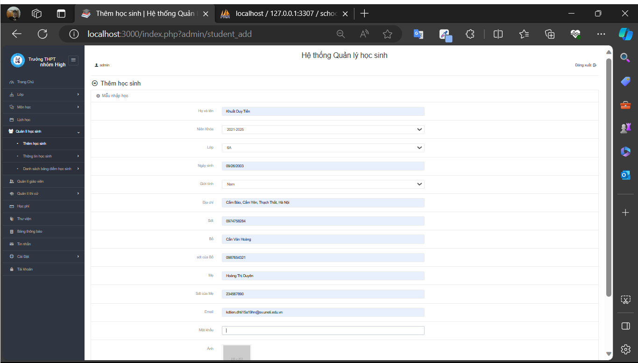
GIAO DIỆN
3.6.2,Thêm học sinh

Slide 39
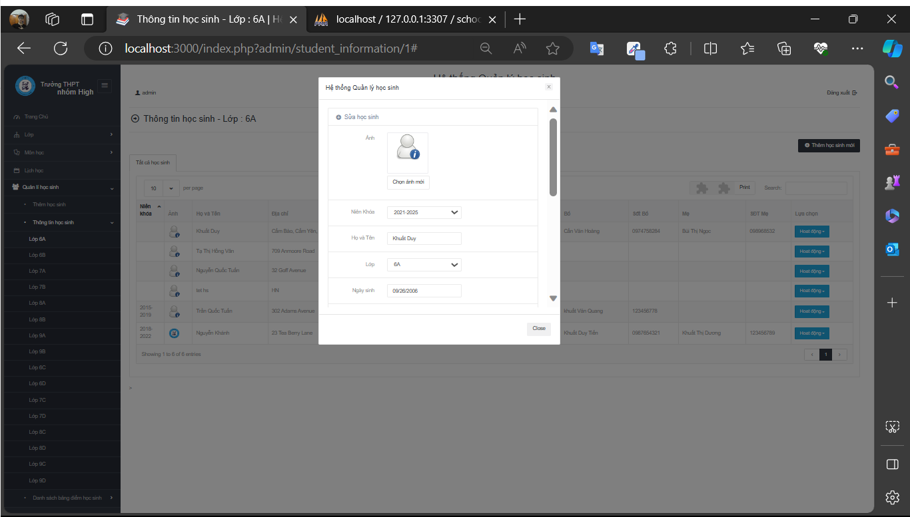
GIAO DIỆN
3.6.3, Sửa học sinh

Slide 40
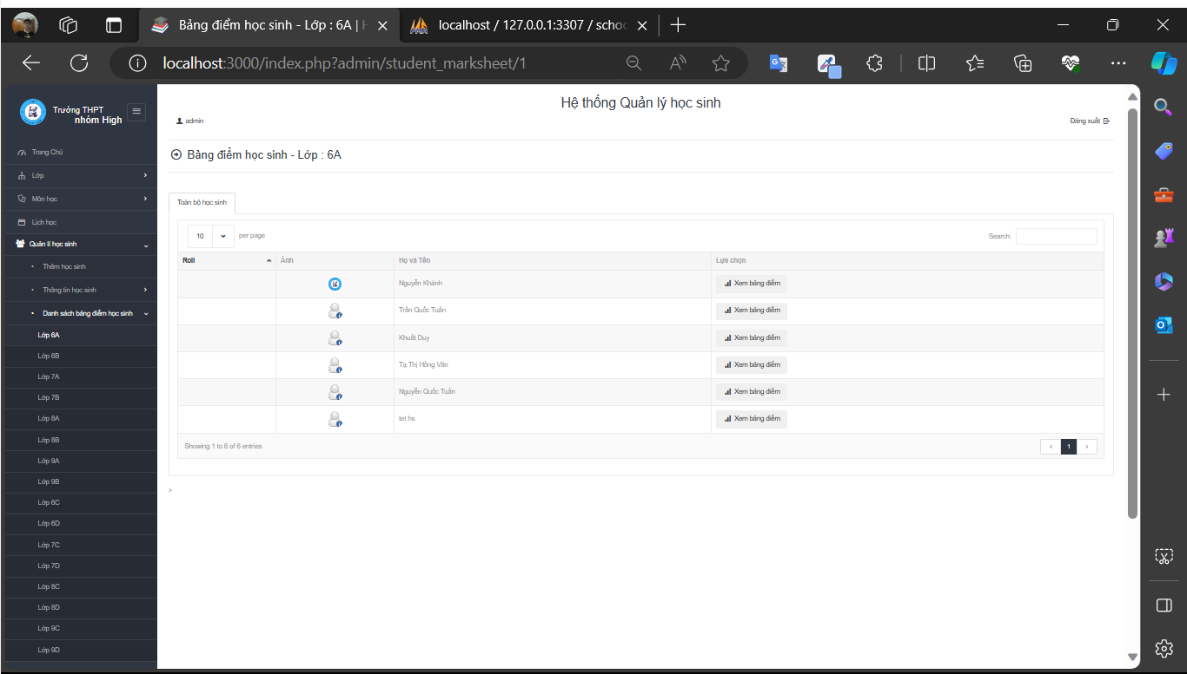
GIAO DIỆN
3.6.4, Xem điểm của học sinh

Slide 41
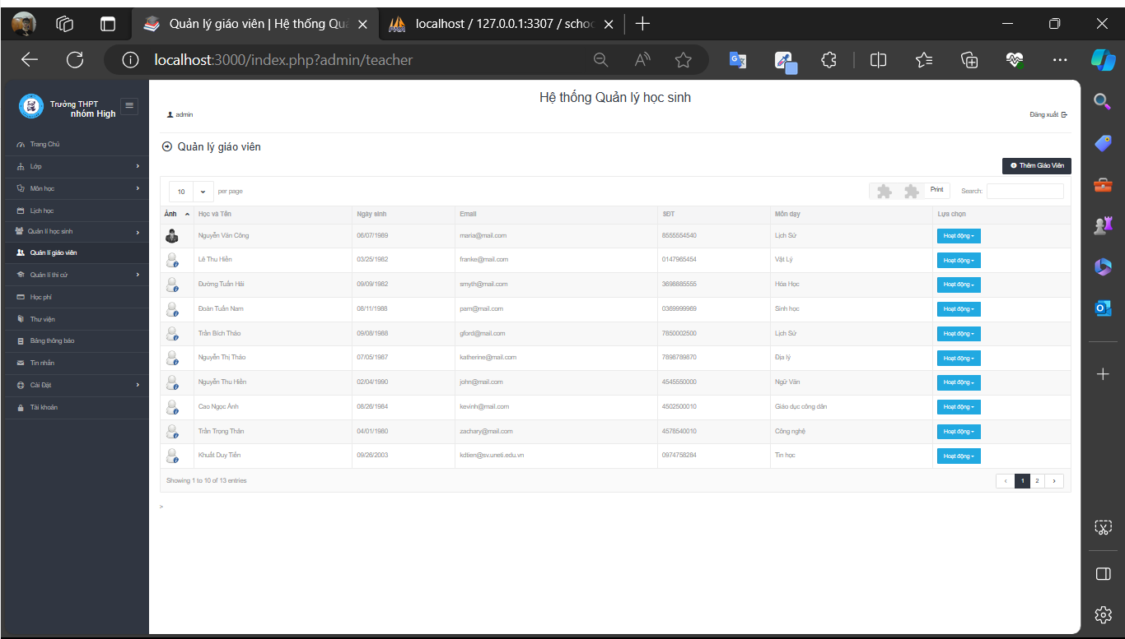
GIAO DIỆN
3.7, Quản lí giáo viên

Slide 42
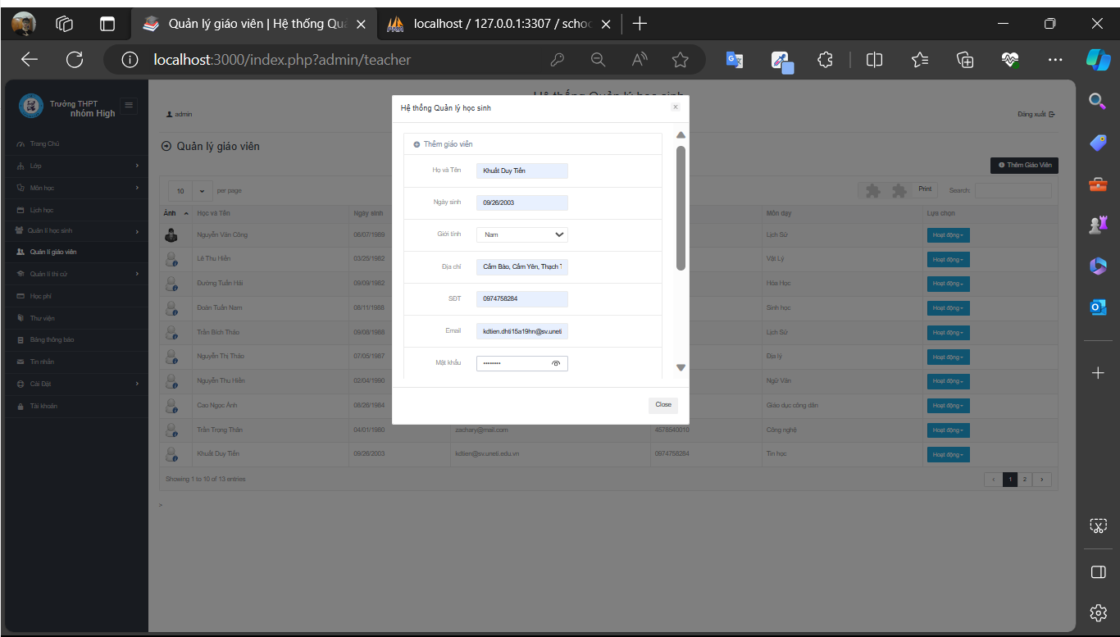
GIAO DIỆN
3.7.2, Thêm giáo viên mới

Slide 43
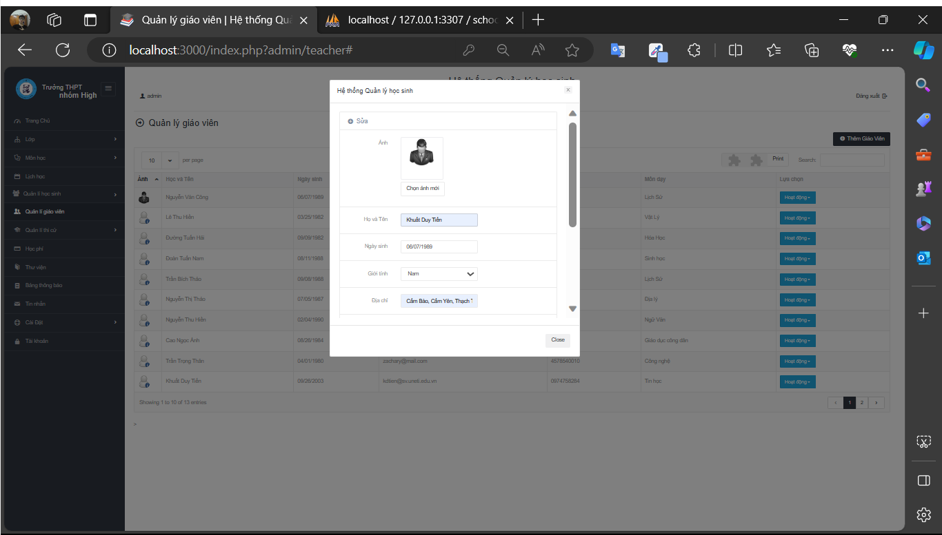
GIAO DIỆN
3.7.2, Thêm giáo viên mới

Slide 44
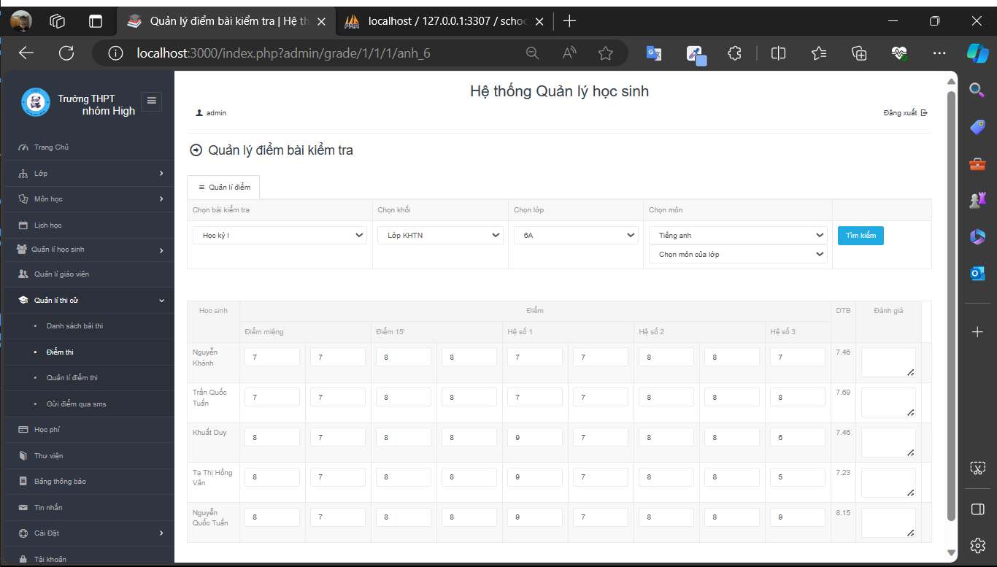
GIAO DIỆN
3.8, Quản lí điểm
3.8.1, Điểm từng môn

Slide 45
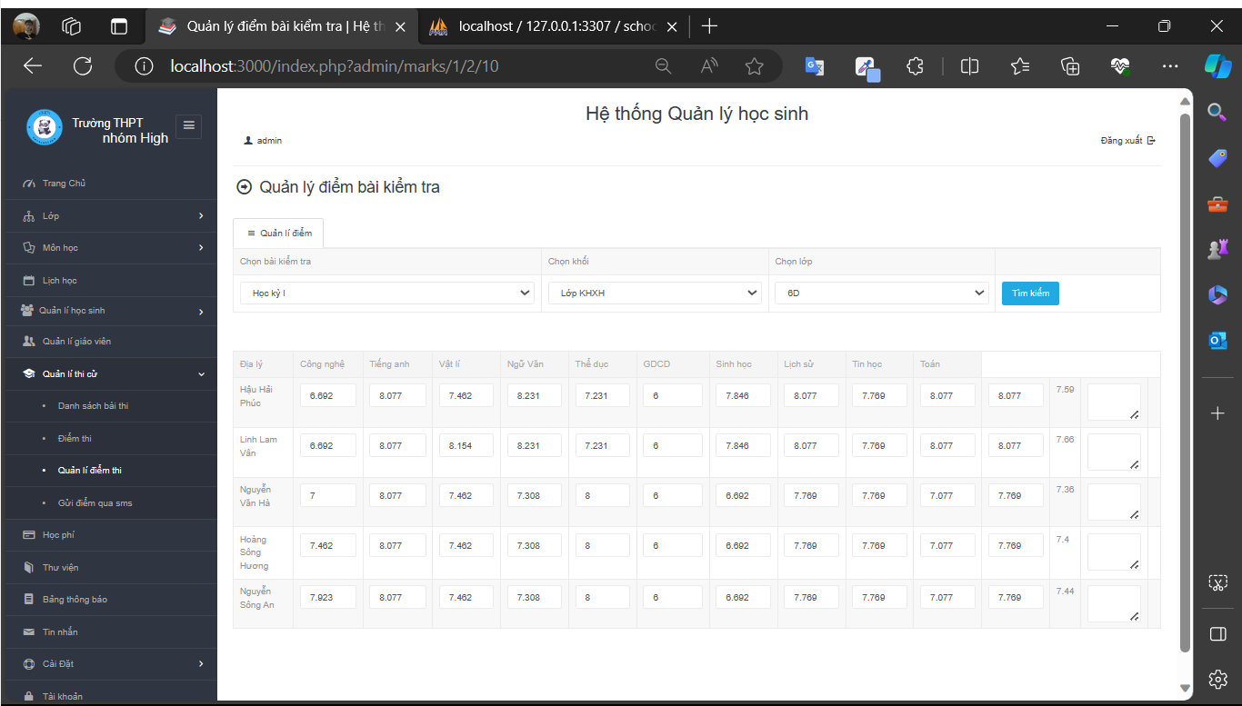
GIAO DIỆN
3.8.2, Điểm theo lớp

Slide 46
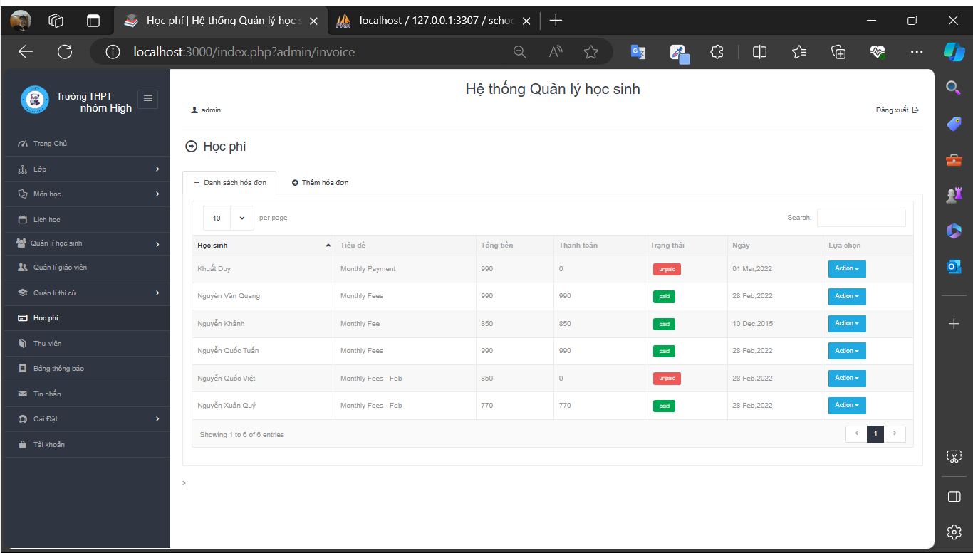
GIAO DIỆN
3.9, Quản lí học phí

Slide 47
CẢM ƠN
Thầy và các bạn đã lắng nghe phần thuyết trình của nhóm 2

